Slide 1

Rumah Laundry
Web Progaming II

Slide 2
Fikri Fadilah
01
Zacky Pratama (15220245)
01
Linda Miryam
02
Karlus Lwingengi
03
15220211
15220358
152202046
Risky Fauzan Gumilang
15220266
04

Slide 3

Deskripsi Singkat Project
Web ini adalah program siap pakai yang dapat menjalankan perintah dari pengguna aplikasi untuk menghasilkan hasil yang lebih akurat sesuai dengan tujuan penyelesaian masalah aplikasi dengan menggunakan beberapa teknologi komputasi aplikasibiasanya berdasarkan yang diinginkan atau diharapkan perhitungan atau diharapkan. Jadwal bisnis yang padat dan mobilitas masyarakat membuat jasa laundry semakin digemari karena manfaat yang ditawarkan dari segi penghematan waktu, tenaga dan biaya. Pada awalnya, layanan laundry menggunakan pengelolaan manual sederhana untuk registrasi pesanan dan pengelolaan keuangan. Namun penyedia jasa laundry berusaha untuk meningkatkan kualitas layanannya seiring dengan semakin ketatnya persaingan di bidang ini. Kemajuan teknologi informasi dan komputer adalah kunci dari upaya ini, memperkenalkan sistem yang menggunakan teknologi untuk memberikan layanan yang lebih baik kepada konsumen.

Slide 4
Ruang Lingkup
Penelitian berfokus pada pengembangan sistem informasi online dengan metode Waterfall yang terdiri dari 5 tahapan yaitu:
(1) analisis kebutuhan perangkat lunak,
(2) perancangan sistem,
(3) pembuatan kode program,
(4) pengujian.

Slide 5
Metode Pengembangan
Analisis Pada langkah ini kebutuhan data dikumpulkan dengan cara observasi. Kami melakukan obeservasi terhadap permasalahan yang diperoleh pada saat observasi langsung.
Perancangan Pada langkah ini struktur data dan hubungan antar data dimodelkan menggunakan Entity Relationship Diagram (ERD). Draw.io website dan menyesuaikan dengan kebutuhan yang ada.
Pengkodean Pada titik ini menerapkan model yang dibuat ke perangkat lunak. Aplikasi dibuat dengan database MySQL, XAMPP sebagai server lokal, PhpMyAdmin sebagai DBMS (database management system) untuk membuat database Bahasa pemrograman PHP (Hypertext Preprocessor), framework Bosstrap 5.
PengujianPada tahap ini peneliti menguji sistem informasi berbasis web yang dibuat. Tahap pengujian berfokus pada spesifikasi fungsional perangkat lunak.

Slide 6
Proses Sistem Berjalan
Pelanggan dapat memasukkan pakaiannya ketika datang langsung ke toko Rumah Laundry, kemudian pakaian tersebut akan ditimbang, kemudian pelanggan akan ditanya paket mana yang diinginkan, setelah itu transaksi pembayaran akan ditagihkan. Jumlah pembayaran yang ditentukan oleh pelanggan dimasukkan dalam catatan. Anda dapat membayar penuh di akhir atau penuh di awal. Pelanggan dapat mengambil pakaian jadi sesuai tanggal yang tertera pada Nota, serta membawa nota pembayaran.

Slide 7
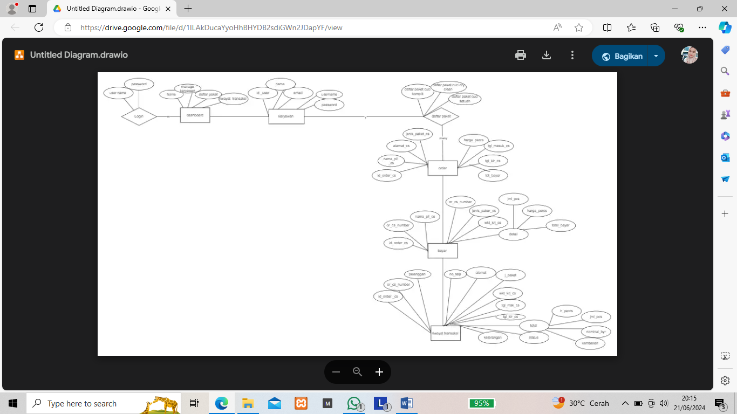
ERD Diagram

Slide 8
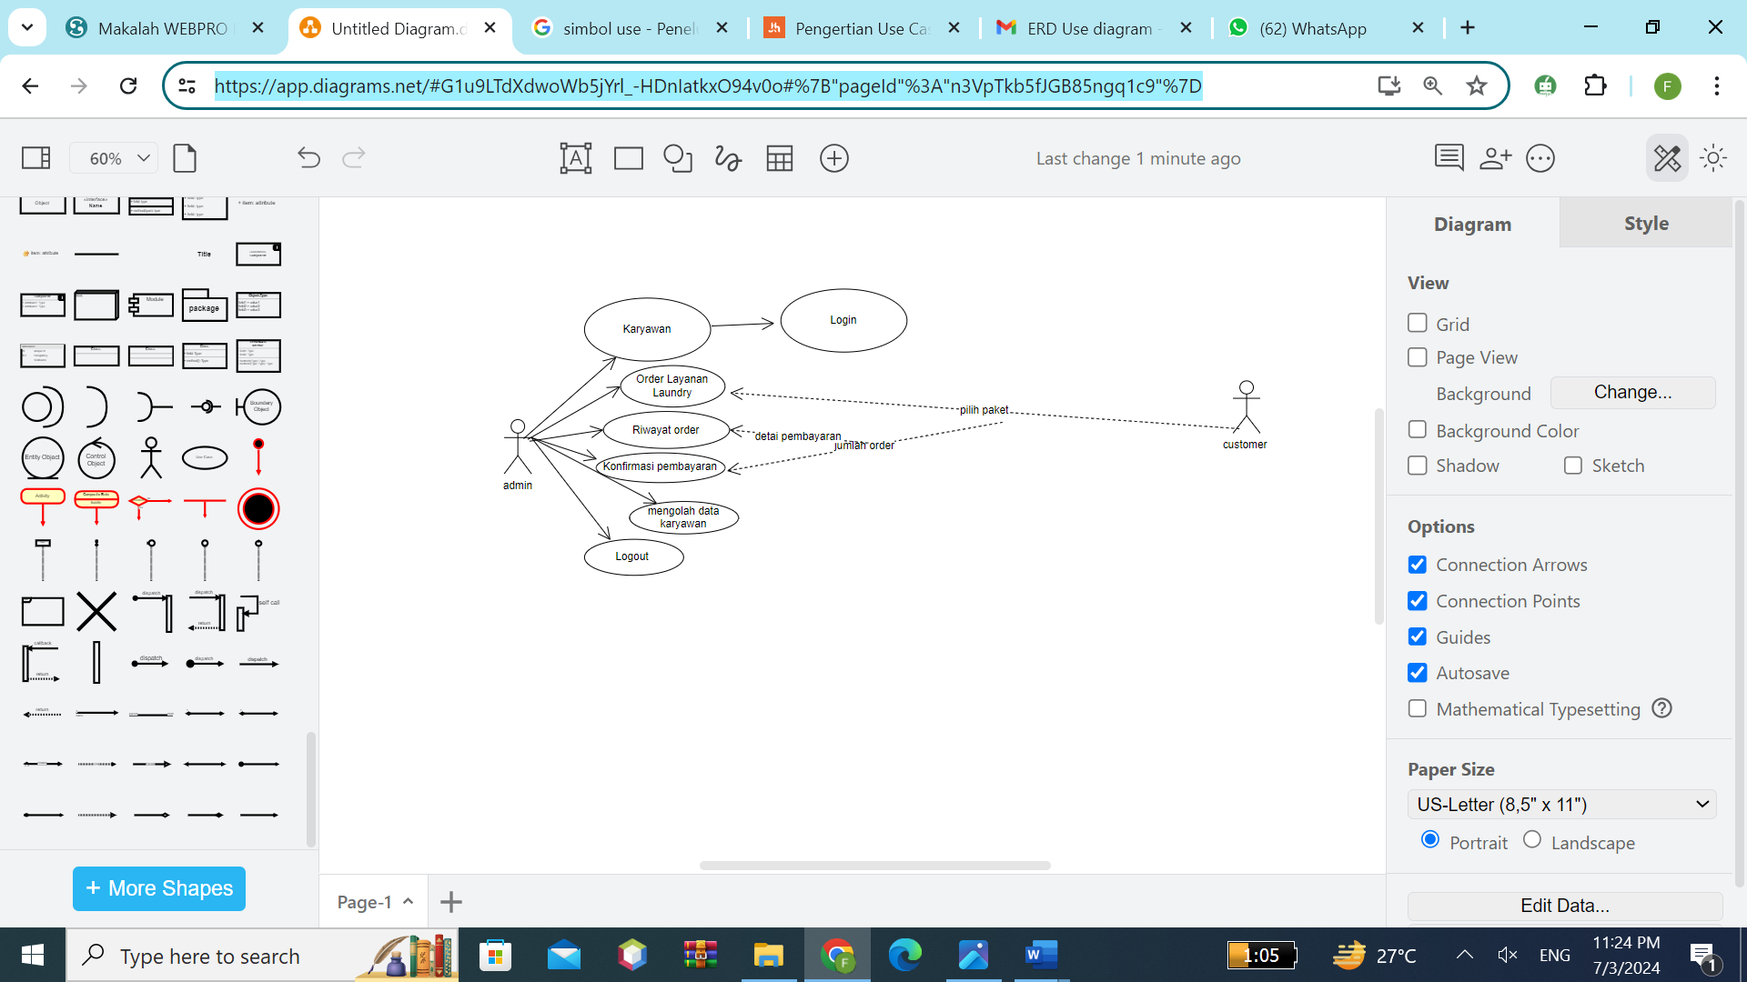
Use Case Diagram

Slide 9
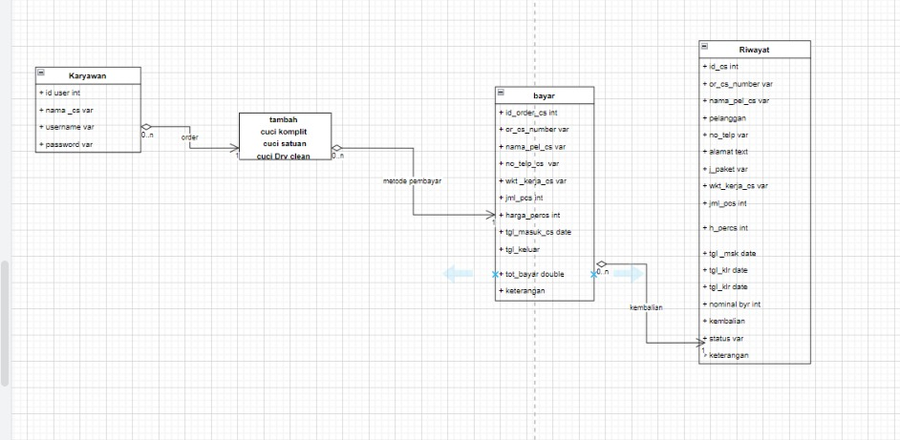
Class Diagram

Slide 10
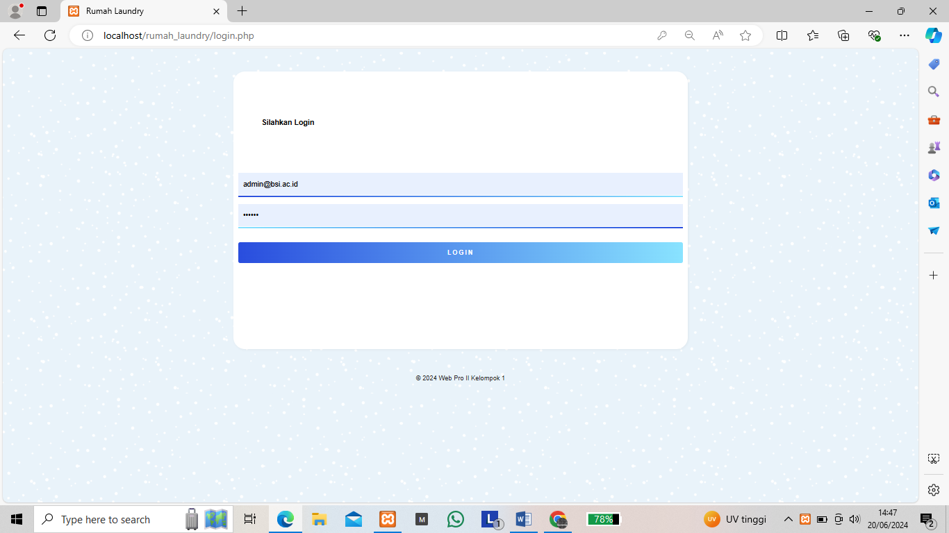
Tampilan Login dan Dahsboard Menu

Slide 11
Kesimpulan
Proyek yang kami rancang adalah sistem laundry berbasis web yang menggunakan PHP sebagai bahasa pemrograman utama dan MySQL sebagai basis data. Sistem ini dirancang untuk membantu pengusaha laundry dalam mengelola catatan order, riwayat transaksi, manajemen karyawan, dan daftar paket dengan lebih efisien.

